Slide 1

Funksie­bestuurstelsel
INHANDIGING: 15/05/2026
Span 404· Pre-Alfa Demonstrasie
Mentor: Mej. Tina van Niekerk / Mev. Leah van Heerden
SPANLEDE
AANBIEDINGFOKUS
Geandré du Preez · 2023010746 · Spanleier
Zuandré Appelo · 2024110520 · Spanlid
Marcel Gous · 2023010882 · Spanlid
Renier Harmse · 2024050166 · Spanlid
01 Probleem & Pre-Alfa-doel
02 Kernfunksie wat gedemonstreer word
03 Web-, Mobiele-, API- en databasis-koppeling
04 Beste-, slegste- en alternatiewe scenario’s
05 Wat werk reeds en wat volg in Alfa
404 Sluitsteen span · DA6 Pre-Alfa · 2026
Notes:
Welkom. Ons is Span 404 en vandag demonstreer ons die Pre-Alfa fase van ons Funksiebestuurstelsel. Die fokus is nie meer net die idee nie, maar wat reeds gebou is en hoe die kernfunksie werk.

Slide 2
01 / DIE PROBLEEM
Akademia se funksiebeplanning is tans gefragmenteerd
Funksies word grootliks handmatig beplan en bestuur.
Data soos gaste, RSVP’s, begroting, toerusting en toegang is nie in een vloei geïntegreer nie.
Handmatige prosesse verhoog die kans op foute en duplisering.
Daar is beperkte sentrale sigbaarheid oor funksie-status, bywoning en toegangbeheer.
IMPAK
Tydverlies, minder beheer en data wat moeilik hergebruik kan word.
PRE-ALFA REAKSIE
Bewys dat kern data deur Web, Mobile, API en databasis kan beweeg.
KERNVRAAG
Kan die stelsel reeds ’n funksie-/toegangsproses digitaal hanteer?
404 Sluitsteen span · DA6 Pre-Alfa · 2026
Notes:
Die probleem is steeds handmatige en verspreide funksiebestuur. Ons nou hoe die eerste digitale kernvloei gebou is.

Slide 3
02 / PRE-ALFA OPLOSSING
Een geïntegreerde vloei tussen Web, Mobile, API en databasis
WEB
APP
API
WEBTOEPASSING
MOBIELE TOEP
WEBAPI + DB
Admin/dosent bestuur basiese funksie-data en sien die kernskerm.
Gebruiker/operateur gebruik die mobiele skerm vir QR/toegang of funksie-interaksie.
NestJS API hanteer validasie, skryf/lees data en koppel aan MongoDB.
PRE-ALFA DOEL
Nie die volledige finale stelsel nie — slegs die eerste werkende kernfunksie wat die argitektuur bewys.
404 Sluitsteen span · DA6 Pre-Alfa · 2026
Notes:
Ons Pre-Alfa oplossing bewys die belangrikste tegniese risiko: dat Web, Mobile, API en databasis saam funksioneer.

Slide 4
03 / KERNFUNKSIE
Basiese funksie-/toegangsvloei met QR en databasis-koppeling
WAT WORD GEDEMONSTREER?
WAAROM HIERDIE FUNKSIE?
SUKSES-KRITERIA
1. Gebruiker registreer of teken in
2. Basiese funksie-data word geskep of gelees
3. QR-kode word gegenereer of gevalideer
4. Web/Mobile roep dieselfde API aan
5. MongoDB word gebruik vir stoor en teruglees
Dit raak die kern van die stelsel: gebruikers, funksies, toegang, data en integrasie. As hierdie vloei werk, kan die res van die modules daarop voortbou.
✓ Skerms bestaan
✓ API reageer korrek
✓ Data word geskryf
✓ Data word teruggelees
✓ Foutgevalle word hanteer
404 Sluitsteen span · DA6 Pre-Alfa · 2026
Notes:
Die kernfunksie is gekies omdat dit die hele stelsel verbind. Dit is die minimum bewys dat die oplossing tegnies kan werk.

Slide 5
04 / TEGNOLOGIE-STAPEL
Tale en raamwerke vir elke deel van die stelsel
FRONTEND WEB
MOBIELE APP
BACKEND API
Next.js / React
TypeScript
Tailwind CSS
Dashboard-skerms
React Native Expo
TypeScript
QR Scanner
Mobiele UI
NestJS
TypeScript
REST endpoints
JWT / RBAC
DATABASIS
KENNISGEWINGS
KI / ANALISE
MongoDB Atlas
Mongoose ODM
Collections
Dokument-data
E-pos / SMS / Push
Beplan vir later fases
Nie kern van Pre-Alfa nie
FastAPI / Python
TensorFlow / LSTM
Beplan vir Beta/Finaal
Nie kern van Pre-Alfa nie
404 Sluitsteen span · DA6 Pre-Alfa · 2026
Notes:
Hier wys ons spesifiek die tale en raamwerke soos die rubriek vra. Die AI en kennisgewings is deel van die groter plan, maar die Pre-Alfa fokus bly integrasie.

Slide 6
05 / STELSELARGITEKTUUR
Hoëvlak-oorsig van die Pre-Alfa integrasie
Admin / Dosent
Web App
Next.js
MongoDB
Atlas
WebAPI
NestJS
Kennisgewingdiens
QR / Gebruiker
Mobile App
Expo
QR-funksionaliteit
API ROL
Alle data-verkeer loop deur die API sodat Web en Mobile dieselfde databron gebruik.
404 Sluitsteen span · DA6 Pre-Alfa · 2026
Notes:
Die belangrike punt: die databasis word nie direk deur die frontends gebruik nie. Alles loop deur die WebAPI.

Slide 7
06 / KERNVLOEI
Van gebruikeraksie tot databasis-resultaat
01
02
03
04
05
Gebruiker voer data in of skandeer QR
Web/Mobile stuur request na API
API valideer data en gebruikerrol
API lees/skryf na MongoDB
Resultaat word op skerm teruggewys
DEMO-BEWYS
Tydens die demonstrasie moet ons wys dat dieselfde proses suksesvol werk vir normale, foutiewe en alternatiewe insette.
404 Sluitsteen span · DA6 Pre-Alfa · 2026
Notes:
Hierdie is die demo-logika in een skyfie. Elke toetsgeval moet deur hierdie roete beweeg en ’n verwagte uitkoms wys.

Slide 8
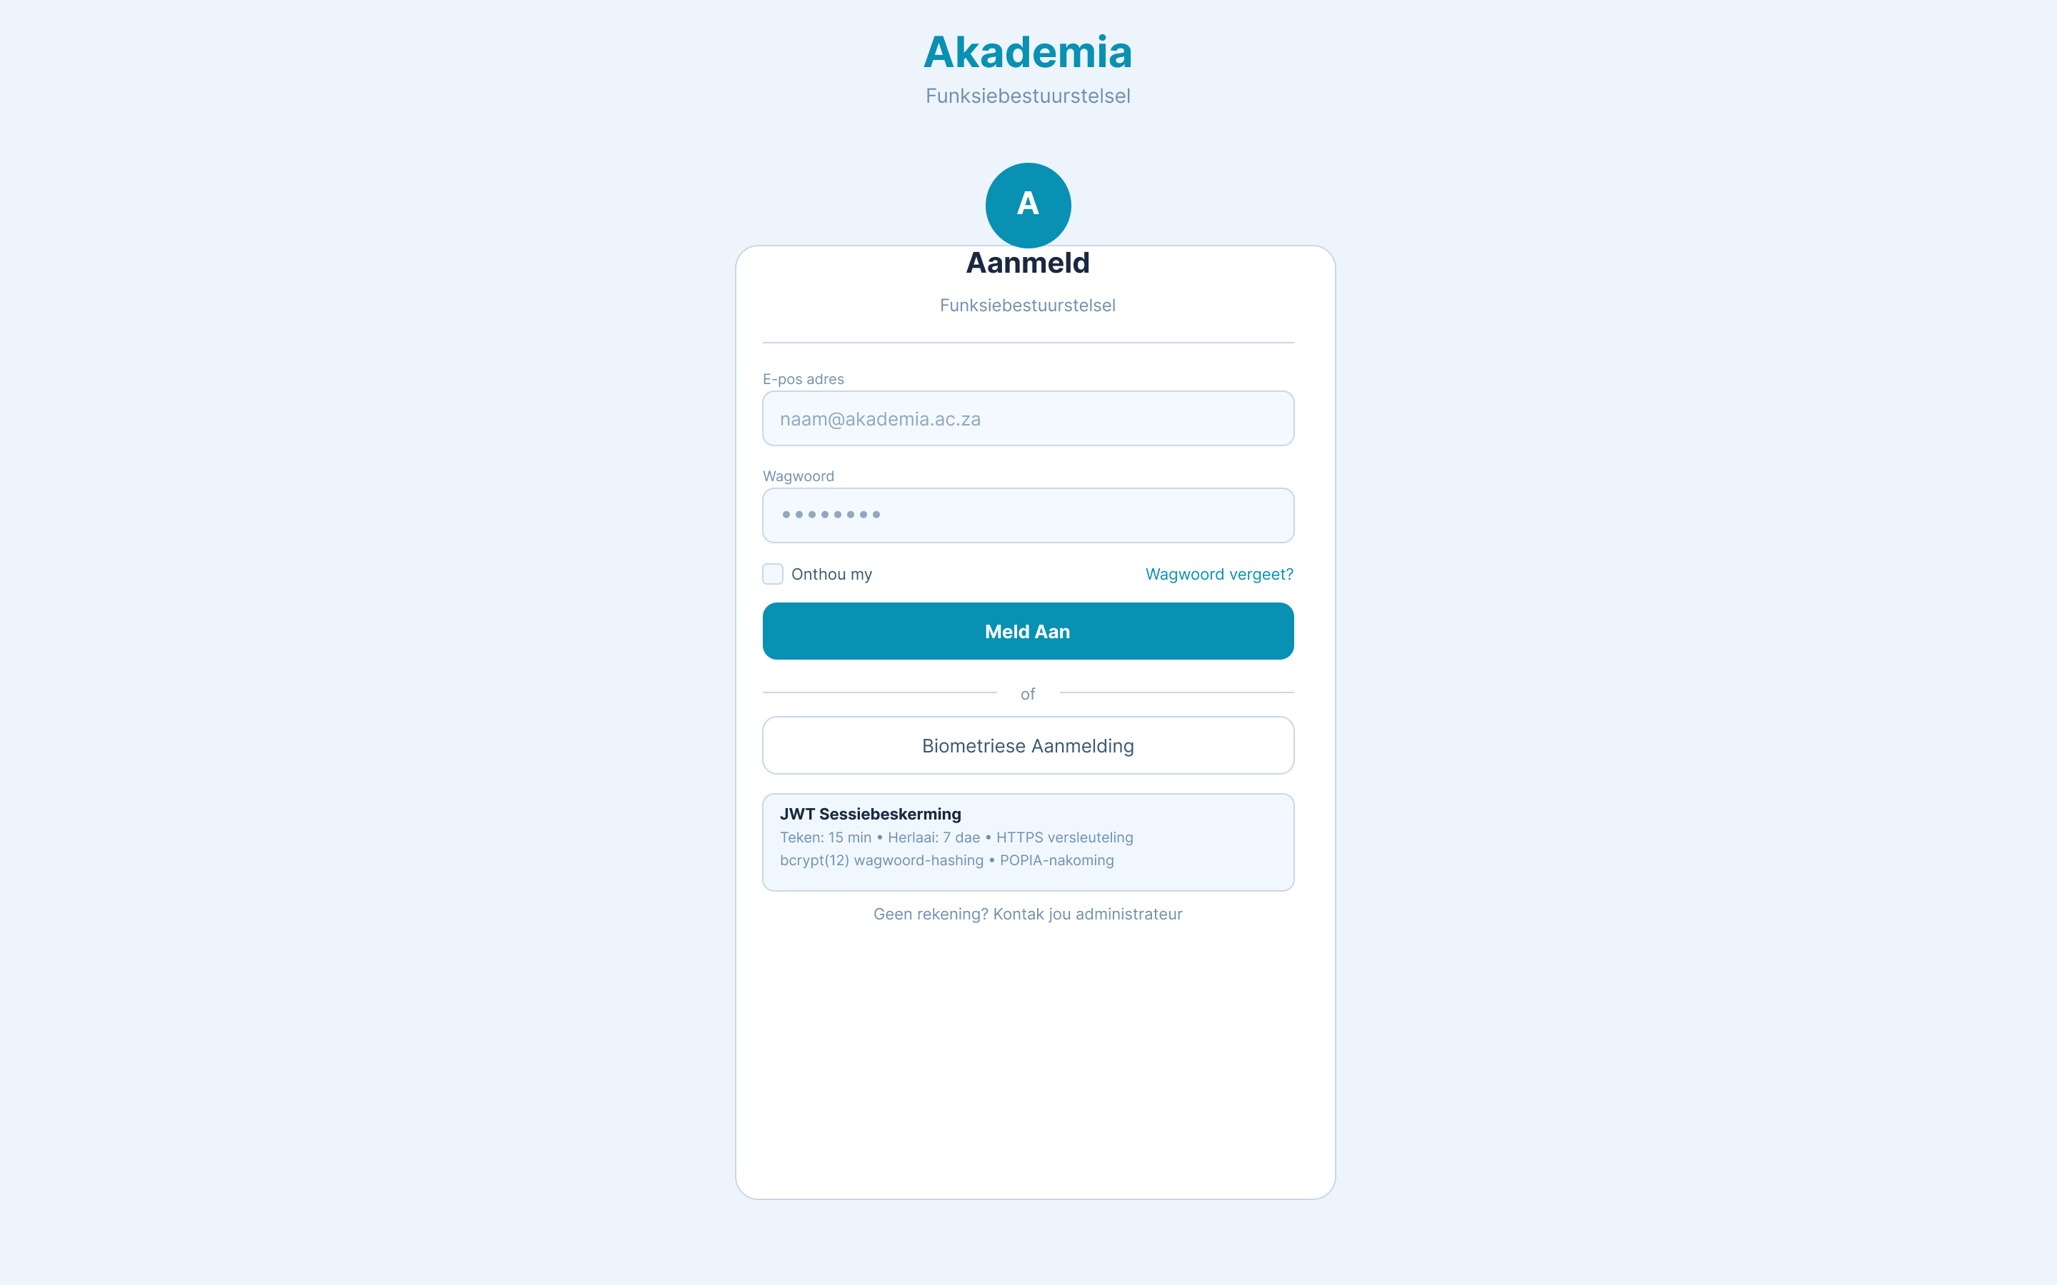
07 / WEBTOEPASSING
Pre-Alfa webskerm vir funksie-/gebruikerbestuur
WAT WORD GEWYS?
Kernskerm is gebou
Gebruiker/funksie-data kan ingevoer of gelaai word
Vormvalidasie werk
API-response word op die skerm hanteer
Data word nie net staties vertoon nie
404 Sluitsteen span · DA6 Pre-Alfa · 2026
Notes:
Gebruik hierdie skyfie om net te verduidelik wat die webskerm doen. In die finale weergawe kan julle die wireframe met ’n regte screenshot vervang.

Slide 9
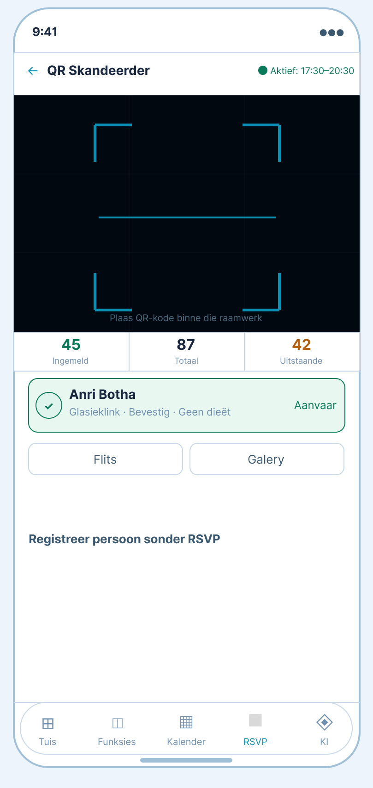
08 / MOBIELE TOEPASSING
Pre-Alfa mobiele skerm vir QR/toegangsaksie
WAT WORD GEWYS?
• Mobiele kernskerm is gebou
• QR of funksie-aksie word uitgevoer
• Mobile stuur request na dieselfde API
• Geldige en ongeldig gevalle gee verskillende resultate
• Gebruiker kry duidelike terugvoer
MOBILE BEWYS
Die mobiele app moet nie net ’n UI wees nie — dit moet ’n API-call maak en die terugvoer korrek vertoon.
404 Sluitsteen span · DA6 Pre-Alfa · 2026
Notes:
Hier moet julle tydens die demo wys hoe die mobiele app dieselfde backend gebruik. Die skerm kan later met regte screenshots vervang word.

Slide 10
09 / WEBAPI
Koppelpunt tussen Web, Mobile en MongoDB
API VERANTWOORDELIKHEID
VOORBEELD ENDPOINTS
DEMO-BEWYS
• Ontvang requests vanaf Web en Mobile
• Valideer insette en gebruikerstatus
• Lees/skryf data na MongoDB
• Stuur duidelike response terug
• Hanteer foutgevalle konsekwent
POST /auth/register
POST /auth/login
GET /events
POST /events
POST /qr/generate
POST /qr/validate
Wys een suksesvolle request, een foutiewe request en een alternatiewe geldige request.
By voorkeur: Postman of browser dev tools + UI-resultaat.
404 Sluitsteen span · DA6 Pre-Alfa · 2026
Notes:
Hier wys ons nie al die kode nie. Ons wys dat die API bestaan, gekoppel is en bruikbare response gee.

Slide 11
10 / DATABASIS
Pre-Alfa collections en data-integriteit
Users
Events
RSVP / Attendance
QR Codes
Gebruiker-ID
Naam / e-pos
Rol / status
Funksie-ID
Titel / datum
Status / metadata
Bywoner-data
RSVP-status
Toegangsstatus
QR-token
Funksie-koppeling
Geldig/ongeldig
DATABASIS-BEWYS
Die belangrikste is om tydens die demo te wys dat data regtig in MongoDB geskryf word en daarna weer deur die API teruggelees word.
404 Sluitsteen span · DA6 Pre-Alfa · 2026
Notes:
Hierdie skyfie moet julle Pre-Alfa databasis ontwerp verduidelik. As julle collection-name effens anders is, pas dit aan voor indiening.

Slide 12
11 / DEMO-SCENARIO’S
Beste, slegste en alternatiewe geval vir die kernfunksie
INSET / AKSIE
VERWAGTE RESULTAAT
BESTE GEVAL
Geldige gebruiker voer geldige data in / geldige QR word gebruik.
API aanvaar request, data word gestoor/gelees en suksesboodskap wys.
INSET / AKSIE
VERWAGTE RESULTAAT
SLEGSTE GEVAL
Vereiste velde ontbreek, verkeerde login of ongeldig QR-token.
API weier request met duidelike foutboodskap; geen verkeerde data word gestoor nie.
INSET / AKSIE
VERWAGTE RESULTAAT
ALTERNATIEF
Bestaande gebruiker/funksie word gevind of ander geldige status word hanteer.
Stelsel wys toepaslike status en hanteer die pad sonder crash of verkeerde data.
404 Sluitsteen span · DA6 Pre-Alfa · 2026
Notes:
Hierdie is waarskynlik die belangrikste demo-skyfie. Dit wys presies hoe die rubriek se drie scenario’s gedek word.

Slide 13
12 / PRE-ALFA STATUS
Wat werk reeds en wat skuif na volgende fases
PRE-ALFA DEMONSTREERBAAR
VOLGENDE FASES
✓ Basiese gebruiker/register/login-vloei
✓ Webskerm vir kernfunksie
✓ Mobiele skerm vir QR/toegangsaksie
✓ NestJS API verbind frontends met databasis
✓ MongoDB collections bestaan
✓ Beste/slegste/alternatiewe scenario’s kan getoets word
Alfa:
• Vollediger RSVP en dashboard-funksies
• Meer volledige QR-skandeerdervloei
Beta/Finaal:
• Toerusting-module
• Kennisgewings
• CSV-uitvoer
• KI-voorspellings en analise
404 Sluitsteen span · DA6 Pre-Alfa · 2026
Notes:
Wees eerlik oor wat Pre-Alfa is: ’n bewys van kernfunksionaliteit, nie die finale produk nie.

Slide 14
13 / OPSOMMING
Pre-Alfa bewys dat die kernargitektuur werk
01
Probleem
02
Kernfunksie
03
Integrasie
Handmatige funksiebestuur benodig ’n geïntegreerde digitale oplossing.
Gebruiker/funksie/QR-vloei word as Pre-Alfa bewys gedemonstreer.
Web en Mobile gebruik dieselfde WebAPI en databasis.
04
Scenario’s
05
Volgende stap
Beste, slegste en alternatiewe gevalle word getoets.
Uitbreiding na volledige Alfa-funksies en verdere modules.
Vrae?
404 Sluitsteen span · DA6 Pre-Alfa · 2026
Notes:
Sluit af deur te sê dat julle nou oorgaan na die praktiese demonstrasie van die kernfunksie.

